Slide 1
Elétrico sem atrito
Como a Localiza Assinatura transforma o lead que quer um elétrico em assinante de elétrico
Equipe [nome] · Ruptura 2026 · Case 1 Localiza
Notes:
[0:00–0:10] Somos a equipe [nome]. Em três minutos: por que o lead que quer um elétrico acaba assinando um carro a combustão, e como a Localiza muda isso com um pacote que a gente já começou a construir.

Slide 2
O lead quer o elétrico, mas 8 em cada 10 que assinam acabam levando um carro a combustão
O PROBLEMA
1% → 29%
3x menos
80%
dos leads da Assinatura passaram a ser de elétrico, em menos de 1 ano
conversão do lead de elétrico, comparado ao lead de combustão
dos leads de elétrico que assinaram levaram um carro a combustão
59% dizem que o elétrico aumenta a vontade de assinar em vez de comprar. A Assinatura é o caminho natural para o elétrico, mas a venda não fecha.
Fonte: material Localiza do case Ruptura 2026 (pesquisa jul/2026, ~1.000 leads e clientes)
Notes:
[0:10–0:35] O interesse explodiu: os leads de elétrico foram de 1% para 29% em menos de um ano, e 59% dizem que o elétrico aumenta a vontade de assinar. Mas esse lead converte três vezes menos, e oito em cada dez que assinam levam um carro a combustão. Ele confia na Assinatura; não confia no elétrico dentro dela.

Slide 3
A Localiza resolve só 1 das 5 maiores preocupações do lead: o que trava é recarga e preço
POR QUE A VENDA NÃO FECHA
Bateria e vida útil
E as barreiras são concretas
1
ATENDE
21,4
Recarga na rotina (casa, trabalho, rua)
carros elétricos por ponto de recarga público no Brasil, quase o dobro da média global
2
NÃO ATENDE
Wallbox em casa ou no trabalho
3
PARCIAL
R$ 5–6,5 mil
Mensalidade mais alta que a do combustão
para comprar e instalar um wallbox em casa, à vista
4
NÃO ATENDE
Recarga em viagens
Só com CPF
5
NÃO ATENDE
o preço aparece; e a calculadora do site não tem a categoria Elétrico
Fontes: pesquisa Localiza jul/2026 (material do case); abve.org.br (ago/26) e IEA; loja.intelbras.com.br e em.com.br; assinatura.localiza.com (02/out/2026)
Notes:
[0:35–1:00] Por quê? Das cinco maiores preocupações, a Localiza resolve só a da bateria. As outras são recarga e preço, e são reais: a rede pública tem 21 carros por ponto, quase o dobro da média global; o wallbox custa de 5 a 6,5 mil reais para quem instala; e o preço só aparece com CPF. A calculadora do site nem tem a categoria elétrico.

Slide 4
Três frentes levam a Localiza de 1 para 4 das 5 maiores preocupações, e o preço em parte
A PROPOSTA
1
2
3
Conta à vista
Recarga em casa inclusa
Recarga na rua planejada
Simulador Elétrico sem CPF: mensalidade + energia, contra o combustão equivalente
Wallbox 7,4 kW e instalação até R$ 3.000 inclusos nos planos de 24 a 48 meses
Mapa e rota de eletropostos no app, usando a telemetria de bateria que o app já tem
Responde: Preço (#4), em parte
Responde: Wallbox (#3) e rotina em casa (#2)
Responde: Viagem (#5) e rotina na rua (#2)
MVP pronto
Operação com instaladores
Próxima fase
E o que já é forte vira argumento de venda: bateria, revenda, pane e manutenção são risco da Localiza, não do cliente.
Placar a partir da pesquisa Localiza jul/2026 (material do case). Preço: o simulador mostra a conta, mas não fecha a diferença para quem roda pouco
Notes:
[1:00–1:20] Nossa resposta é vender o elétrico como um pacote sem atrito, em três frentes: a conta à vista, sem CPF; a recarga em casa inclusa; e a recarga na rua planejada no app. Isso leva a Localiza de uma para quatro das cinco preocupações, e o preço em parte. E o que ela já faz bem, bateria e revenda, vira argumento.

Slide 5
Wallbox incluso custa à Localiza R$ 104 a 270 por mês, e quem sai da assinatura fica com ele
RECARGA EM CASA · A NOVA REGRA DO WALLBOX
Como funciona
1
Diagnóstico elétrico antes de assinar, com os instaladores do teste da Meoo
2
Durante o contrato, o wallbox é da Localiza; quem renova segue com ele em comodato
3
Quem deixa a assinatura fica com o wallbox: sem retirada e sem visita técnica
No caso-base, isso não acrescenta custo à conta de amortização e dispensa a retirada. Em troca, a Localiza abre mão do reuso (R$ 36 a 72/mês por contrato de quem sai) e de um motivo de renovar.
Plano de 12 meses: wallbox opcional, com coparticipação.
Fontes: loja.intelbras.com.br (R$ 3.475,80), em.com.br (instalação). Amortização linear sem custo de capital, sem reuso. Análise G2 validada pelo crítico
Notes:
[1:20–1:45] A recarga em casa: o wallbox e a instalação, até 3 mil reais, entram nos planos de 24 a 48 meses. Para a Localiza custa de 104 a 270 reais por mês por contrato. Quem renova segue com o wallbox; quem sai da assinatura fica com ele. No caso-base isso não acrescenta custo à conta e dispensa a retirada; em troca, a Localiza abre mão de reaproveitar o equipamento. O custo de retirar a gente cota com os instaladores no primeiro mês.

Slide 6
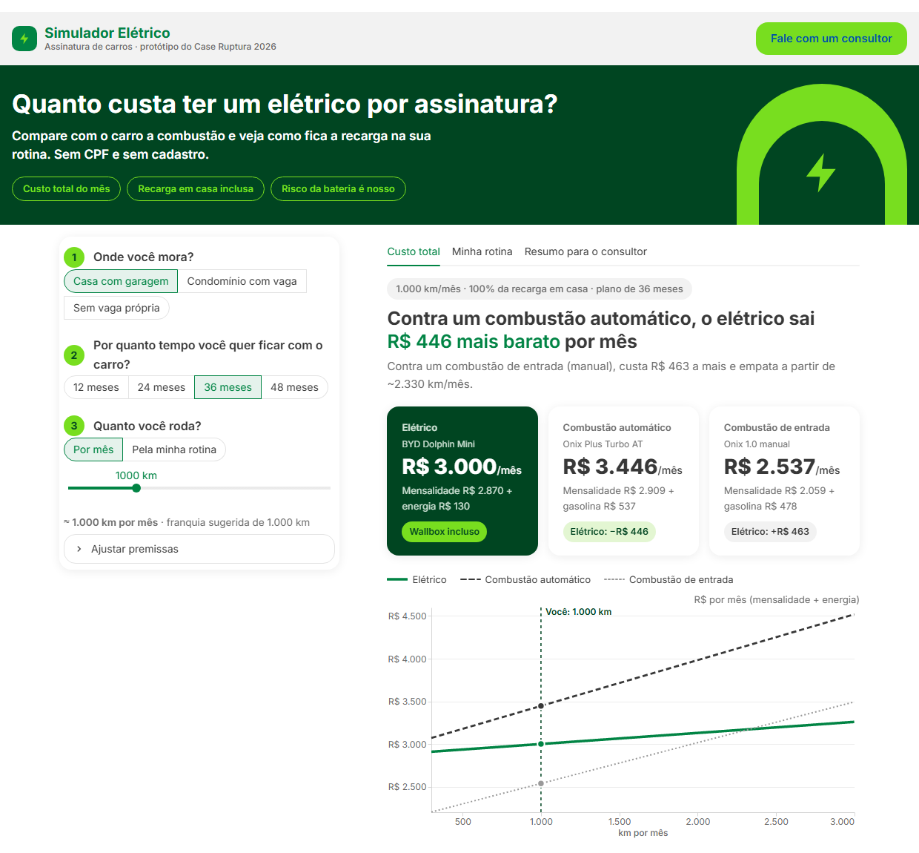
O MVP já funciona: o lead compara o elétrico com o combustão sem dar CPF
O MVP · SIMULADOR ELÉTRICO
−R$ 446/mês
contra um combustão automático, a 1.000 km/mês com recarga em casa (indicativo de mercado)
+R$ 463/mês
contra um combustão de entrada; empata a partir de ~2.330 km/mês
3 abas
custo total, minha rotina (recarga em casa e paradas na viagem) e resumo para o consultor no WhatsApp
Próxima fase: mapa e rota de eletropostos no app. A tabela oficial de preços entra sem mudar o código.
Simulador em Python (Streamlit), em entrega/mvp_simulador. Preços indicativos de mercado (byd.com/br, livre.com.br, rentcars.com); energia: cemig.com.br; gasolina: petrobras.com.br
Notes:
[1:45–2:15] E o MVP já funciona. É o Simulador Elétrico: o lead diz onde mora, o prazo e quanto roda, e vê a conta na hora, sem CPF. A mil quilômetros por mês, o elétrico sai 446 reais mais barato que um combustão automático; contra o de entrada, custa 463 a mais e empata perto de 2.300 quilômetros. Na aba Minha rotina ele vê a recarga em casa e as paradas numa viagem. O mapa de eletropostos é a próxima fase.

Slide 7
Um piloto A/B de 90 dias em São Paulo decide no mês 5 se o pacote escala
COMO PROVAR
MÊS 1
MESES 2 A 4
MÊS 5
Construir
Testar
Decidir
Simulador no site e no WhatsApp; kit wallbox com os instaladores; cotação do custo de retirada
Leads de elétrico de SP sorteados em dois grupos: com o pacote e com o processo atual
Escalar se o grupo do pacote converter mais em elétrico, dentro do custo por contrato
A métrica que decide: % dos leads de elétrico que assinam elétrico. Hoje, 80% dos que assinam levam um combustão.
O que pedimos hoje: aprovar o piloto, liberar a cotação oficial do elétrico × combustão e os dados de funil dos leads de elétrico.
Duração e critérios: proposta da equipe, a calibrar com a Localiza. SP: maior malha de recarga do país (abve.org.br) e Lei 18.403/2026 para condomínios
Notes:
[2:15–2:45] Como provar: um piloto A/B de 90 dias em São Paulo, onde está a maior malha de recarga do país. No mês 1, o simulador entra no ar e o kit wallbox sai com os instaladores; nos meses 2 a 4, metade dos leads de elétrico recebe o pacote; no mês 5, a Localiza decide com uma métrica só: quantos leads de elétrico assinam elétrico. Pedimos a aprovação do piloto, a cotação oficial e os dados de funil. Obrigado.

Slide 8
Fontes dos números desta apresentação
ANEXO
Tema | Fontes
Pesquisa e números da Localiza | Material oficial do case Ruptura 2026 (pesquisa jul/2026, ~1.000 leads e clientes); assinatura.localiza.com (observado em 02/out/2026)
Preço e custo (G1) | byd.com/br/byd-por-assinatura; livre.com.br; subscription.rentcars.com; precos.petrobras.com.br; cemig.com.br; vrum.com.br. Indicativos de mercado
Wallbox (G2) | loja.intelbras.com.br; em.com.br; assinatura.localiza.com/blog/post/wallbox; al.sp.gov.br (Lei 18.403/2026)
Recarga pública (G3) | abve.org.br; evinfrastructurenews.com (IEA); energy.gov; developers.google.com/maps
Regra de fim de contrato | Análise G2-r6 (delta sobre a G2-r3): custo gerencial do caso-base inalterado; custo fiscal e jurídico da transferência é lacuna
Lista completa de URLs em entrega/CONCLUSOES.md. Análises e pareceres do crítico em .claude/case/analises/

